Slide 1

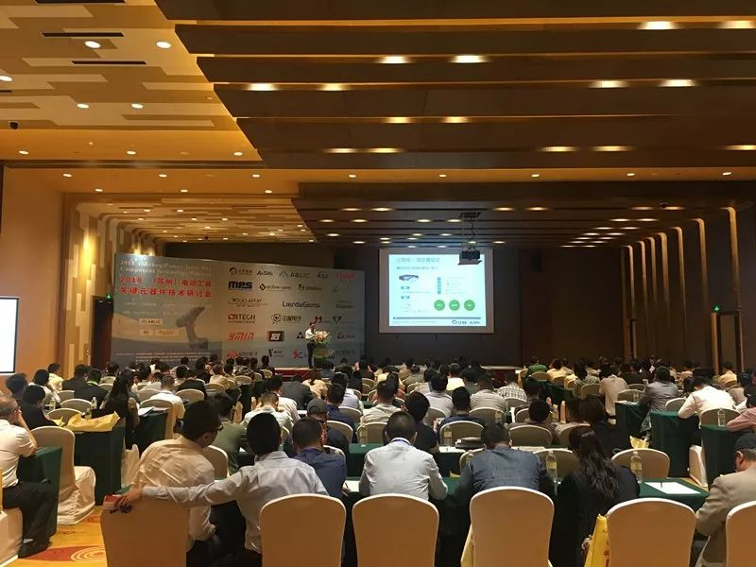
AEM WEEKEND SHARING
AEM周末分享
第 318 期
2018苏州电动工具
关键元器件技术研讨会

Slide 2
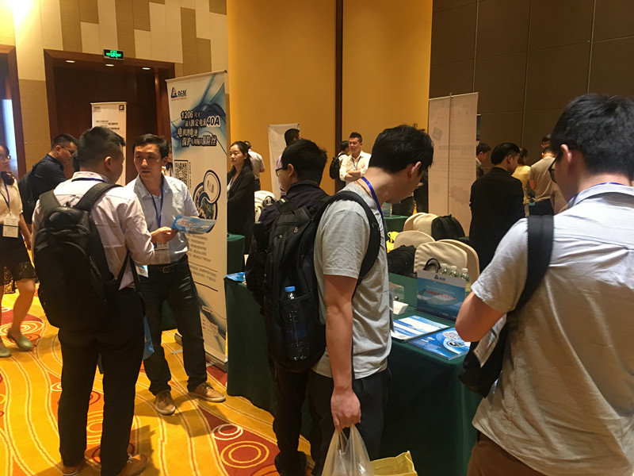
AEM WEEKEND SHARING
由大比特资讯主办的“2018苏州电动工具关键元器件技术研讨会”近日在苏州日航酒店成功举办。

Slide 3
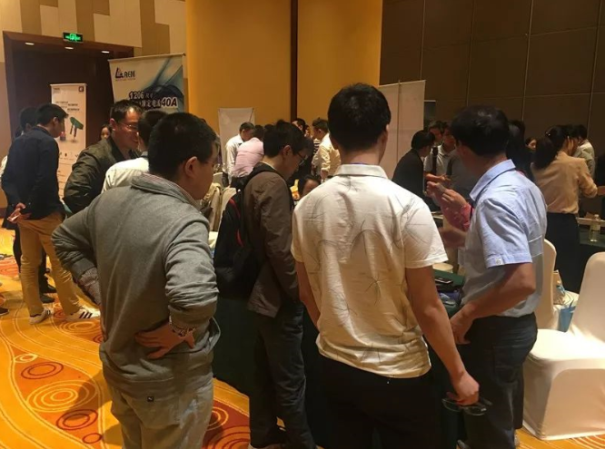
AEM WEEKEND SHARING
此次研讨会，吸引了众多电动工具、锂电池及锂电池保护板等方面的研发管理与技术工程师。大家欢聚一堂，共同分享最新技术信息及探讨所面临的技术问题，为生产更多高性价比的产品而努力。

Slide 4
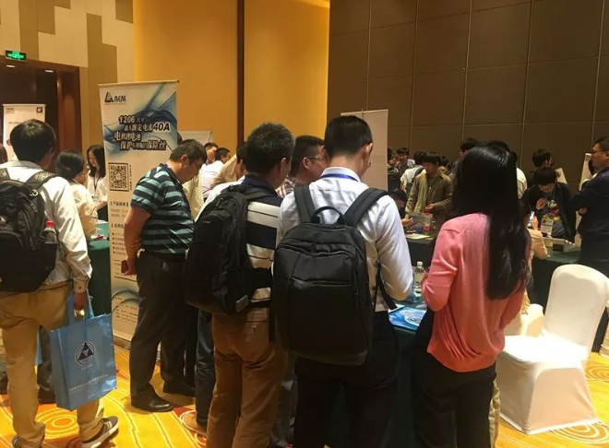
AEM WEEKEND SHARING
与此同时，会议也邀请了国内外知名方案商，针对电动工具的MCU主控方案、MOS方案、电池管理方案、电源管理整体方案、电路保护方案、电机应用等方面发表主题演讲。

Slide 5
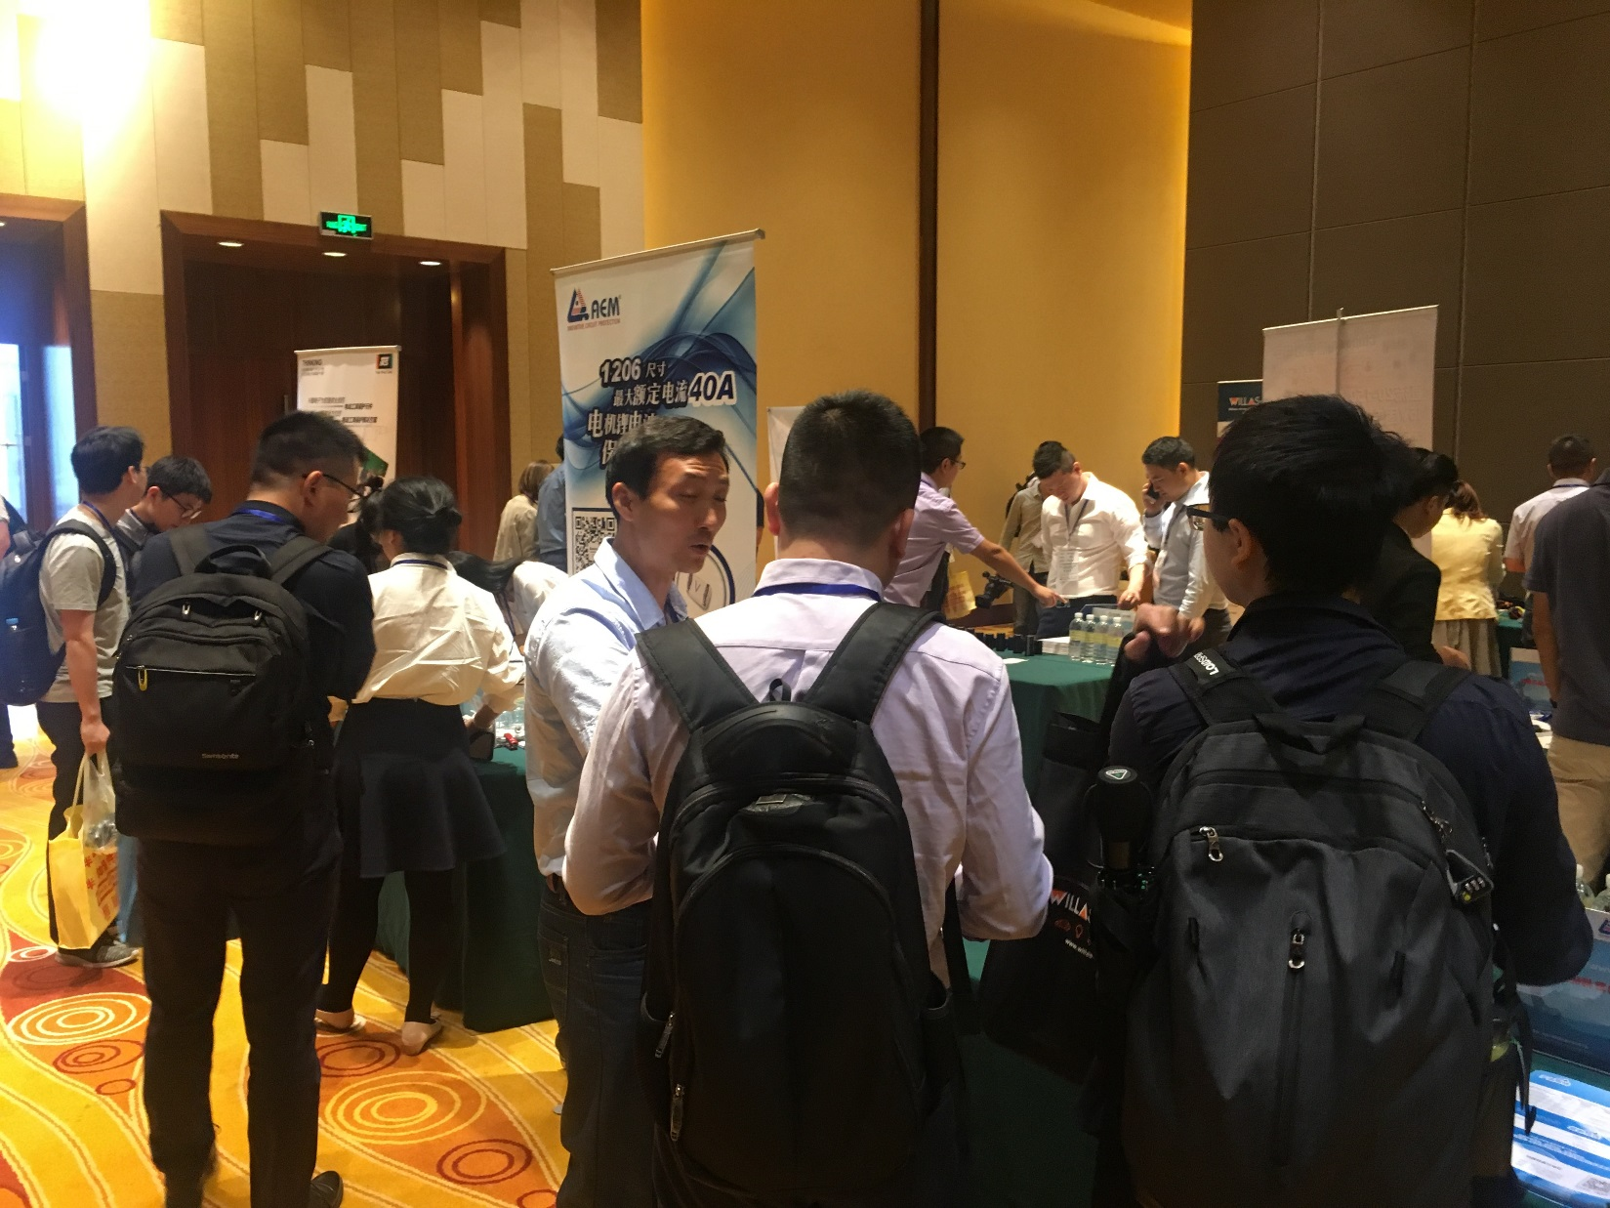
AEM WEEKEND SHARING
作为电路保护专家，AEM科技在现场给大家带来了1206尺寸、最大电流40A、电机锂电池保护专用贴片保险丝1206HC系列。

Slide 6
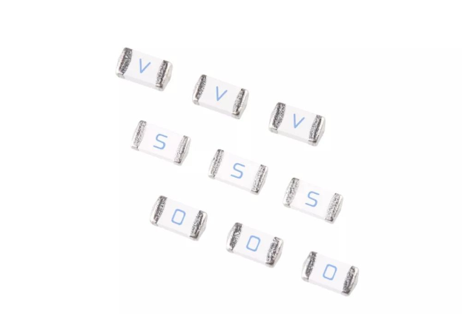
AEM WEEKEND SHARING
产品规格
额定电流：10-40A
额定电压：35VDC

Slide 7

AEM WEEKEND SHARING
应用优势
小尺寸 vs. 大电流，完美应对结构紧凑设计
低过载慢速熔断，可承受电机堵转状态
高过载快速熔断，满足短路快速保护需求
独特内置式熔丝设计，满足安全认证需求
电压提升至35VDC，满足8串及以下锂电池保护

Slide 8
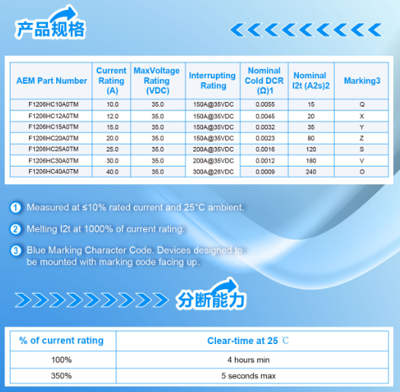
AEM WEEKEND SHARING
除了1206HC系列，其他模块电路中所使用的0.15-20A、24-250V保险丝皆可供应，尺寸涵盖0402/0603/1206/2410等。

Slide 9


AEM WEEKEND SHARING
周末愉快！
共创 共进 共赢 共享
AEM科技人力资源部

